Slide 1
ORANG BERIMAN MENANGGGAPI KARYA KESELAMATAN ALLAH
BAB I A

Slide 2
ALLAH SUMBER KESELAMATAN YANG SEJATI
PENGALAMAN MANUSIA AKAN KASIH ALLAH
BERBAGAI PANDANGAN TENTANG SUMBER KESELAMATAN MANUSIA PADA ZAMAN INI
ALLAH SUMBER KESELAMATAN SEJATI
REFLEKSI PENGALAMAN

Slide 3
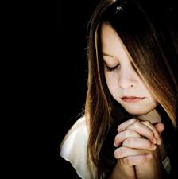
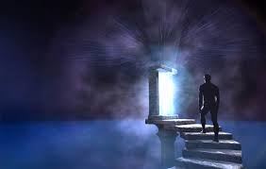
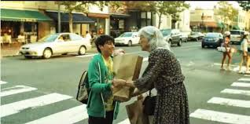
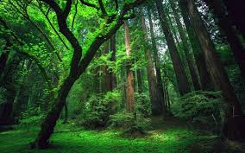
RELASI PRIBADI
RELASI TAPAL BATAS
RELASI NATURAL
RELASI INTERPERSONAL
BERBAGAI PENGALAMAN MANUSIA AKAN KASIH ALLAH

Slide 4
RELASI NATURAL
Alam semesta sejak awal penciptaan telah disiapkan Allah bagi manusia. Kej 1:29, “Lihatlah, Aku memberikan kepadamu segala tumbuh-tumbuhan berbiji dan pohon-pohon yang berbuah; itulah akan
menjadi makananmu”
Alam dan kekayaannya, telah
disediakan Tuhan untuk manusia.
Menyadari kekayaan alam yang
ada sejak awal penciptaan –
menyadari bahwa Allah begitu
baik bagi kita/manusia
Hamparan dan keindahan alam
menggambarkan secara jelas
kepada kita tentang kebesaran
TUHAN.
MENGAGUMI ALAM DAN SEGALA ISINYA
MENGAGUMI ALLAH DAN KEBESARAN / KEAGUNGANNYA

Slide 5
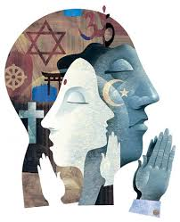
RELASI PERSONAL
Relasi personal terwujud melalui DOA
Doa, membangun relasi dengan Allah. Dalam doa kita menyapa dan disapa Allah. Dalam doa kita mengalami Allah secara pribadi.
Doa diartikan sebagai komunikasi
antara manusia dengan Allah.
Sebagaimana prinsip
komunikasi: ada yang berbicara –
dan ada yang mendengar; demikian
juga dalam doa kita hendaknya juga
memberi kesempatan bagi Allah
untuk berbicara / kita mendengar –
DOA HENING.
DOA ADALAH PERJUMPAAN KITA DENGAN ALLAH

Slide 6
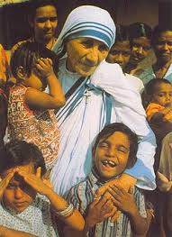
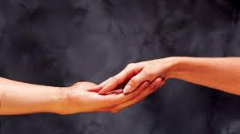
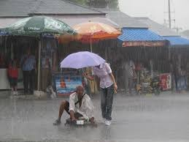
RELASI INTERPERSONAL
Relasi INTERPERSONAL terwujud dalam
berbagai tindakan baik yang kita lakukan
bagi orang lain, ataupun yang orang lakukan
bagi kita.
Orang lain / kita adalah perpanjangan
tangan ALLAH untuk melakukan
berbagai kebaikan.
Berbagai kebaikan yang dialami
(oleh kita/orang lain)
menunjukkan bahwa kasih Allah
nyata bagi kita melalui orang lain.
PERJUMPAAN DENGAN ALLAH DIALAMI MELALUI TINDAKAN KASIH

Slide 7
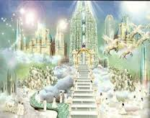
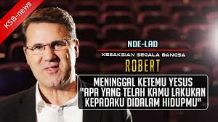
RELASI
TAPAL BATAS
Relasi TAPAL BATAS biasa dialami melalui
pengalaman kematian – namun hidup lagi
“MATI SURI”
Dalam pengalaman ini, orang dapat bertemu
dan mengalami Allah secara
langsung
Biasanya setelah hidup kembali
- ada perubahan pada sikap
dan cara pandang tentang hidup
dan tentang Allah. – Hidupnya
menjadi lebih bermakna bagi dirinya sendiri,
dan bagi sesama.

Slide 8
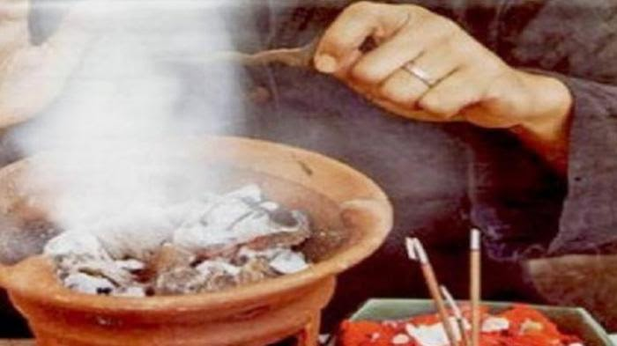
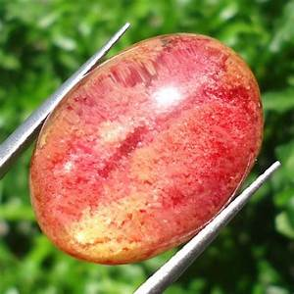
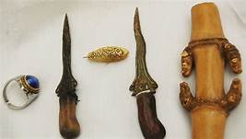
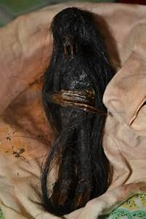
BERBAGAI SUMBER KESELAMATAN
BENDA – BENDA YANG MEMILIKI KEKUATAN GAIB

Slide 9
BARANG DUNIAWI & HARTA KEKAYAAN
KEMAJUAN ILMU PENGETAHUAN DAN TEKNOLOGI

Slide 10
SUMBER KESELAMATAN YANG KELIRU
Ada orang yang beranggapan bahwa keselamatan itu
adalah situasi bila manusia mampu memenuhi kebutuhan
hidupnya.
Ada orang yang beranggapan bahwa keselamatan itu
bersumber pada kekuatan-kekuatan gaib / mantra / benda
benda yang diyakini memiliki kekuatan tertentu
MENGAPA ?
Ada orang yang beranggapan bahwa teknologi dan ilmu
pengetahuan adalah sumber keselamatan. Cth. Peralatan canggih
Kedokteran. Mesin seakan menjadi sumber keselamatan

Slide 11
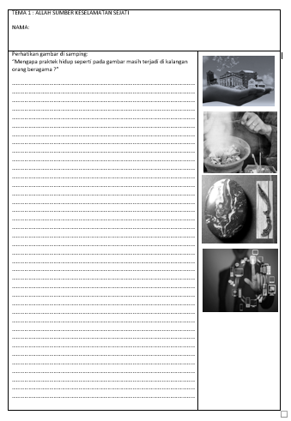

Slide 12
KIS 17 : 16 - 34
YES 44 : 9 - 21

Slide 13
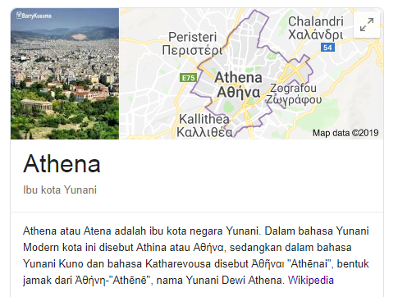
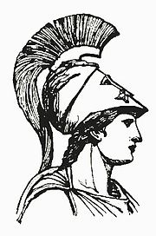
KIS 17 : 16 - 34
Athena adalah dewi kebijaksanaan, perang, seni dan kerajinan tangan. Dia adalah dewi perawan.
Athena adalah putri Zeus

Slide 14
Golongan Epikuros dan Stoa : para filsuf Helenis (Yunani)
Golongan Stoa :
Percaya bahwa dewa yang menjadi jiwa dunia ini yang diam di dalam segala sesuatu, dan bahwa kehidupan yang berbahagia adalah kehidupan yang dijalankan sesuai dengan alam. Dewa ada dalam semua manusia, maka manusia adalah bersaudara
Kesadaran moral tinggi
Golongan Epukiros:
Percaya ada dewa, tapi sama sekali tidak mempedulikan kesejahteraan manusia.
Tujuan utama hidup manusia adalah mencari kenikmatan (ilmu) dan menyangkal kekuatan asas rohani
Peleter: “sebutan untuk orang yang sok tahu atau tukang omong kosong, seorang intelektual murahan”
(RAGU)
(Menerima) Kebangkitan – Anastasis, ‘dewa mempunyai keilahian, tidak mati’
Aeropagus: tempat pengadilan – “badan judisial yang menangani bidang pendidikan, moral, dan keagamaan”

Slide 15
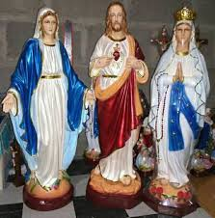
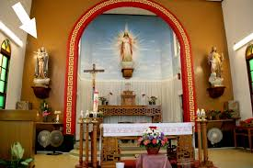
Bagaimana dengan orang /agama katolik
Apakah “orang katolik/agama katolik” berhala ? (cari jawaban: literature, wawancara sumber terpercaya, dll) = BUAT LAPORAN =

Slide 16
Laporan Hasil Diskusi Kelompok

Slide 17
KESIMPULAN
Bagi Rasul Paulus dan Yesaya, praktek hidup keagamaan yang dilakukan oleh orang Athena (Paulus) dan orang Israel di pembuangan Babelonia (Yesaya) merupakan sebuah BERHALA.
Berhala (KBBI), “patung dewa atau sesuatu yang didewakan yang disembah dan dipuja”, maka sesuatu yang dikatakan berhala adalah …”apa saya yang disembah dan dipuja sebagai illah....” menggantikan Allah. (illah: sesuatu yang disembah – bias berupa manusia, barang, kesenangan, atau hal-hal yang mendatangkan kesenangan maupun keteangan, dll)

Slide 18
KESIMPULAN
Bagi Paulus dan Yesaya, keselamatan paling sempurna hanya diperoleh dari Allah. Allah-lah yang punya kuasa atas hidup dan mati, yang tidak pernah bisa diintervensi oleh manusia. Allah adalah ALFA & OMEGA (awal-asal hidup manusia dan akhir- sekaligus tujuan akhir dari perjalanan hidup manusia).
Nabi Yesaya mewartakan kedatangan “Immanuel – Allah beserta kita, yang hadir melalui seorang Anak Manusia yang lahir dari seorang “perempuan muda – perawan”, dialah Yesus Kristus
Paulus mewartakan tentang Yesus sebagai sumber keselamatan sejati kepada orang Athena. Yesus yang datang membebaskan manusia dari kuasa dosa dan maut, dengan cara: SENGSARA, WAFAT, BANGKIT”

Slide 19
KESIMPULAN
“Karena begitu besar kasih Allah akan dunia ini (manusia), sehingga Ia telah mengaruniakan Anak-Nya yang tunggal, supaya setiap orang yang percaya kepada-Nya beroleh hidup yang kekal” (Yoh 3:16)
Dalam kehidupan sehari-hari, tanda-tanda kasih dan kebaikan Allah dapat dirasakan melalui kehadiran orang lain yang kita jumpai di sekitar kita.
Menyadari akan kasih Allah yang begitu besar kepada kita, maka manusia dituntut untuk menanggapinya: melalui, doa, ekaristi, berbagai tindakan kasih, dll

Slide 20
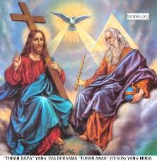
ALLAH SUMBER KESELAMATAN
Bagi orang beriman, tidak ada kekuatan lain yang menyelamatkan manusia selain Allah
YES 43 : 11 “Aku, Akulah Tuhan dan tidak ada juruselamat selain daripada-Ku”
YES 60 : 16 “Akulah, TUHAN, Juruselamatmu dan penebusmu, Yang Mahakuat, Allah Yakub”
YES 63: 1 “Akulah yang menjanjikan keadilan dan yang berkuasa untuk menyelamatkan

Slide 21
REFLEKSI PENGALAMAN AKAN ALLAH
TUGAS
LAPORAN

Slide 22
BERAGAMA SEBAGAI TANGGAPAN ATAS KARYA KESELAMATAN ALLAH
TEMA II:

Slide 23
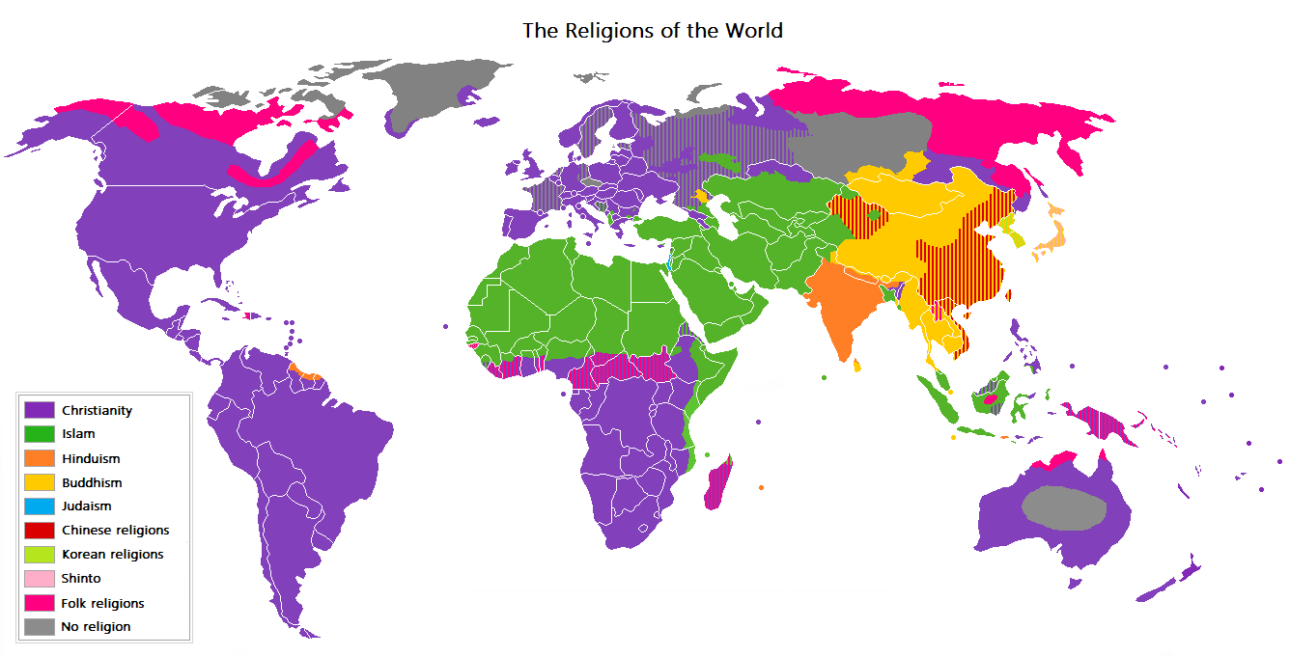

Slide 24
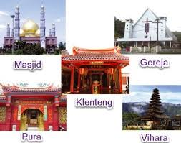
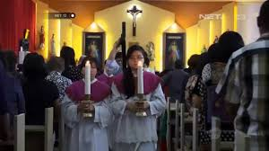
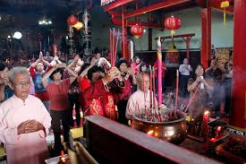
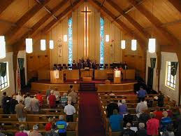
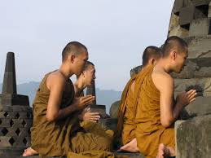
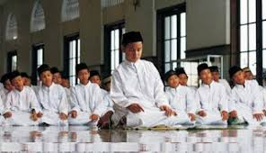
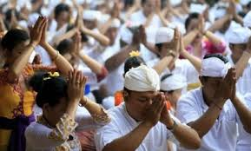
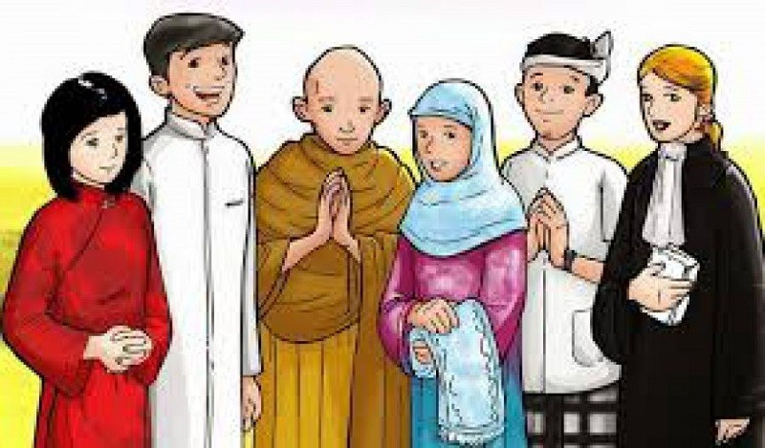
KATOLIK
KONGHUCU
KRISTEN
BUDHA
ISLAM
HINDU

Slide 25
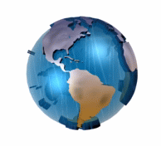
Mengapa kebanyakan orang di dunia menganut sebuah agama?
Mengapa agama berbeda satu dengan yang lain ?
Mengapa pula, penganut yang mengimani ALLAH maupun TUHAN yang sama namun berbeda agama?
Apa itu agama ? Apa itu iman ?
Jelaskan arti pernyataan…”setiap orang beragama belum tentu beriman, NAMUN setiap orang beriman pasti beragama

Slide 26
Alasan manusia memiliki agama…
Mencari Perlindungan
Menemukan Jawaban
Meneguhkan Tata Nilai
Memuaskan Kerinduan akan masa depan
AGAMA: SUATU KEPERCAYAAN KEPADA WUJUD TERTINGGI (ALLAH, DEWA/DEWI, ORANG YANG DIAGUNGKAN, DLL) SERTA KEAGAMAAN DAN KEWAJIBAN-KEWAJIBANNYA.
BERAGAMA: “memiliki agama dan melakukan segala aktivitas keagaaman”)

Slide 27
BERAGAMA YANG BENAR MENURUT YESUS
BERAGAMA DALAM PANDANGAN KITAB SUCI
MATIUS 5 : 17 – 48 “YESUS & HUKUM TAURAT”
HAL YANG DIKRITIK YESUS
TENTANG
HIDUP KEAGAMAAN
ORANG YAHUDI

Slide 28
HAL YANG DIKRITIK YESUS TENTANG HIDUP KEAGAMAAN ORANG YAHUDI
1
2
3
4
5
6
7
8

Slide 29
BERAGAMA YANG BENAR MENURUT YESUS
MAT 5 : 17 - 48 YESUS DAN HUKUM TAURAT
HAL YANG DIKRITIK YESUS TENTANG HIDUP KEAGAMAAN ORANG YAHUDI
1 | Yesus datang bukan untuk meniadakan Kitab Taurat Musa, melainkan untuk menggenapinya/menyempurnakannya
2 | Jika hidup keagamaan seperti ahli taurat dan orang farisi, tidak akan masuk Kerajaan Surga
3 | Berdamailah dengan lawan (selama bersama dengannya) – ampuni
4 | Jangan melawan orang yang berbuat jahat kepadamu – jika ada yang menampar pipi kirimu berilah juga pipi kananmu”.
5 | Jangan bersumpah tapi tidak menepatinya
6 | Jika seseorang memandang perempuan dan menginginkannya, ia sudah berzinah
7 | Kasihilah musuhmu dan berdoalah bagi mereka yang menaniaya kami
8 | Mengasihi sesama jangan seperti pemungut cukai – do ut des - imbalan

Slide 30
BERAGAMA YANG BENAR MENURUT YESUS
MAT 5 : 17 - 48 YESUS DAN HUKUM TAURAT
HAL YANG DIKRITIK YESUS TENTANG HIDUP KEAGAMAAN ORANG YAHUDI
9 | Berilah kepada orang yang memintamu dan janganlah menolak orang yang mau meminjam dari padamu
10 | Hendaklah kamu sempurna seperti Bapa-Mu di surga
11 | Hukum Taurat tidak akan ditiadakan
12 | Siapa yang meniadakan hukum taurat – ia akan duduk di tempat yang paling rendah di KS - sebaliknya

Slide 31
BERAGAMA MENURUT YESUS
MATIUS 5 : 17 - 48
TIDAK BERSIKAP FORMALITAS
MEMILIKI PENGETAHUAN YANG CUKUP/MENDALAM TENTANG AGAMA
MENGAMALKAN SECARA BENAR
KRITIS DALAM MENYIKAPI PANDANGAN AGAMA SENDIRI DAN AGAMA ORANG LAIN
TIGA KEBAJIKAN KRISTIANI:
BERPUASA
SEDEKAH
BERDOA

Slide 32
http://www.katolisitas.org/nostra-aetate/

Slide 33
Pada jaman kita bangsa manusia semakin erat bersatu dan hubungan-hubungan antara pelbagai bangsa berkembang. Gereja mempertimbangkan dengan lebih cermat, manakah hubungannya dengan agama-agama bukan kristiani. Dalam tugasnya mengembangkan kesatuan dan cinta kasih antar manusia, bahkan antar bangsa, gereja disini terutama mempertimbangkan manakah hal-hal yang pada umumnya terdapat pada bangsa manusia, dan yang mendorong semua untuk bersama-sama menghadapi situasi sekarang.
Sebab semua bangsa merupakan satu masyarakat, mempunyai satu asal, sebab Allah menghendaki segenap umat manusia mendiami seluruh muka bumi.[1] Semua juga mempunyai satu tujuan terakhir, yakni Allah, yang penyelenggaraan-Nya, bukti-bukti kebaikan-Nya dan rencana penyelamatan-Nya meliputi semua orang[2], sampai para terpilih dipersatukan dalam Kota suci, yang akan diterangi oleh kemuliaan Allah; di sana bangsa-bangsa akan berjalan dalam cahaya-Nya[3].
Dari pelbagai agama manusia mengharapkan jawaban tentang teka-teki keadaan manusiawi yang tersembunyi, yang seperti di masa silam, begitu pula sekarang menyentuh hati manusia secara mendalam: apakah manusia itu? Manakah makna dan tujuan hidup kita? Manakah yang baik dan apakah dosa itu? Dari manakah asal penderitaan dan manakah tujuannya? Manakah jalan untuk memperoleh kebahagiaan yang sejati? Apakah arti maut, pengadilan dan pembalasan sesudah mati? Akhirnya apakah Misteri terakhir dan tak terperikan itu, yang merangkum keberadaan kita, dan menjadi asal serta tujuan kita?

Slide 34
PANDANGAN GEREJA TENTANG BERAGAMA & HIDUP KEAGAMAAN
INTI SARI: LATAR BELAKANG
NOSTRA AETATE ( DI ANTARA KITA ) ART. 1
Gereja menyadari bahwa jaman sekarang relasi antar manusia dari berbagai bangsa dan benua berkembang pesat dan adanya teknologi membuat relasi dapat terjadi dalam waktu yang relatif singkat dan cepat.
Gereja menyadari bahwa dunia dihuni oleh beragam latar belakang (budaya, agama, ras/etnik) dan beragam cara pemikiran/pandangan - RELASI ANTAR MANUSIA TERJADI DALAM SUASANA DEMIKIAN –
Gereja menyadari bahwa tugas utamanya adalah mengembangkan kesatuan dan cinta kasih UNIVERSAL antar manusia ( berarti melampaui batas dan latar belakang) –
Gereja menyadari perlu melihat hal-hal yang sama yang pada umumnya ada pada semua bangsa, agama, manusia sekaligus yang menjadi keprihatian bersama, sebagai “kunci” untuk membangun relasi. - NILAI-NILAI UNIVERSAL:
KEMANUSIAAN ( HAM )
KEPEDULIAN TERHADAP LINGKUNGAN HIDUP
KEMISKINAN, DLL
BUKAN PADA IDEOLOGI AGAMA

Slide 35
PANDANGAN GEREJA TENTANG BERAGAMA & HIDUP KEAGAMAAN
INTI SARI: PANDANGAN
NOSTRA AETATE ( DI ANTARA KITA ) ART. 1
Semua bangsa adalah :
Satu Masyarakat
Satu asal dan satu tujuan, yaitu ALLAH
Satu tugas : menyatakan/menghadirkan ALLAH di tengah dunia
Untuk mengenal ALLAH, manusia belajar pada AGAMA, karena pada agama-lah manusia dapat menemukan jawaban-jawaban tentang teka-teki keadaan manusia, seperti:
Siapakah manusia, manakah asal dan tujuannya
Apa itu kebaikan dan apa itu dosa
Dari mana asal penderitaan dan apa tujuannya
Mana jalan untuk memperoleh kebahagiaan
Apa itu maut/kematian, pengadilan terakhir, pembalasan sesudah kematian
Siapakah ALLAH

Slide 36
Nostra Aetate Art. 1 :Gereja Katolik memandang pentingnya agama dalam kehidupan manusia.Pandangan Gereja Katolik itu dirumuskan dalam Nostra Aetate Art. 1 (NostraAetate : dokumen Gereja dari Konsili Vatikan II yang mengajarkan pandangan tentang hubungan antar agama).: (isinya)
Agama-agama memberikan jawaban atas pertanyaan-pertanyaan manusia tentang asal dan tujuan hidupnya, makna kematian, makna sakit dan penderitaan, dan rahasiakehidupan lainnya.
Semua agama mempunyai tujuan akhir yang sama, yaitu Allah. Melalui agamamanusia diberitahu bahwa jawaban-jawaban atas pertanyaan tentang rahasia hidupnyaditemukan dalam Allah sebagai Pencipta, Penyelenggara, dan tujuan hidup manusia.

Slide 37
PERBANDINGAN AGAMA – AGAMA DI DUNIA
MISTERI | ISI SINGKAT !!
Siapakah manusia, asal dan tujuan manusia
Apa itu kebaikan, apa itu dosa
Dari mana asal penderitaan dan apa tujuannya
Manakah jalan untuk memperoleh kebahagiaan
Apa itu kematian, pengadilan terakhir, hidup sesudah kematian
Siapakah Allah

Slide 38
PERBANDINGAN AGAMA – AGAMA DI DUNIA
MISTERI | KATOLIK
Siapakah manusia, asal dan tujuan manusia | Ciptaan/citra Allah, asal dan tujuan manusia adalah Allah
Apa itu kebaikan, apa itu dosa | Setan; Dosa adalah tindakan yg dilakukan secara sadar dan bertentangan dgn hukum Allah. Kebaikan adalah sifat yg Allah tanamkan pd manusia dari hukum kasih
Dari mana asal penderitaan dan apa tujuannya | Dosa & manusia, bertujuan untuk menyadarkan manusia tentang relasinya dgn Tuhan
Manakah jalan untuk memperoleh kebahagiaan | Melaksanakan hukum kasih
Apa itu kematian, pengadilan terakhir, hidup sesudah kematian | Kematian adalah pintu menuju kehidupan baru. Pengadilan terakhir adalah tempat pemutusan. Hidup sesudah kematian bertempat di surga, neraka, atau purgatory (api penyucian)
Siapakah Allah | Tritunggal

Slide 39
BERIMAN

Slide 40
ASPEK & SIFAT IMAN
KORELASI WAHYU-IMAN-PERBUATAN
MAKNA BERIMAN
IMAN DAN PERBUATAN (Yakobus)
BERIMAN
Evaluasi
Contoh: Santo Hieronimus
PAK IX 25-32

Slide 41
MAKNA BERIMAN
IMAN
Tidak hanya sekedar tahu, tapi berani melakukan
Penyerahan diri secara total kepada Allah
Keyakinan akan Allah
Percaya pada penyelenggaraan Allah

Slide 42
KORELASI WAHYU-IMAN-PERBUATAN
WAHYU
IMAN
PERBUATAN
Allah Menyatakan Dirinya Kepada Manusia
Tindakan Kasih sebagai perwujudan iman
KITAB SUCI
Tanggapan/Jawaban Manusia atas Wahyu Allah
YESUS KRISTUS

Slide 43
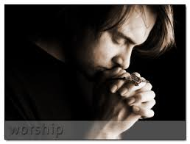
ASPEK & SIFAT IMAN
ASPEK IMAN
Iman Sebagai Rahmat
Iman Sebagai Anugerah
Iman itu Personal
Iman itu Proses
Iman itu Berkembang dalam kebersamaan dengan yang lain
GOD
GOD
put on
praise
faith
faith
RAHMAT
ANUGERAH

Slide 44
ASPEK & SIFAT IMAN
SIFAT IMAN
IMAN PERSONAL
IMAN SOSIAL
self
faith
the others
responsibility
faith
faith
faith
faith
PERSONAL
soCial

Slide 45
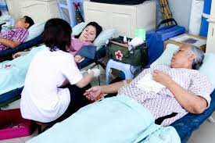
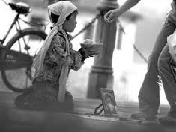
IMAN DAN PERBUATAN (Yakobus)
SURAT YAKOBUS 2 : 14 - 26
IMAN TANPA PERBUATAN ADALAH MATI
PERBUATAN TANPA IMAN ADALAH KOSONG

Slide 46
